Slide 1
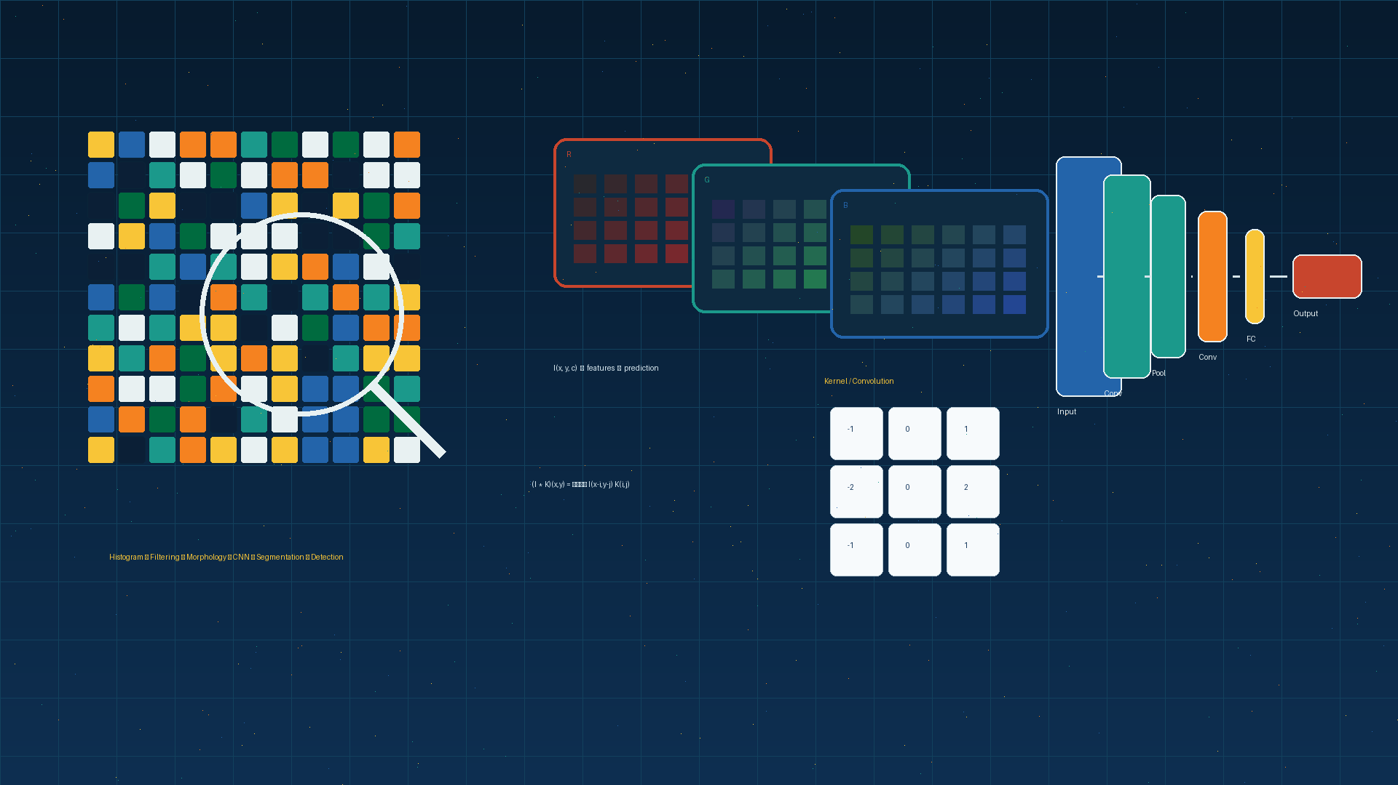

S2 Statistika Terapan | FMIPA Universitas Padjadjaran
Proses Stokastik
Tingkat Lanjut
Deck pembelajaran profesional berbasis materi HTML mata kuliah
Penulis materi: Dr. Irlandia Ginanjar, M.Si
Program: S2 Statistika Terapan FMIPA UNPAD
Sumber: materi HTML mata kuliah
Proses
Stokastik
01

Slide 2
S2 Statistika Terapan | FMIPA Universitas Padjadjaran
Mengapa Proses Stokastik Lanjut Penting?
Peran mata kuliah dalam statistika terapan, komputasi, riset, dan pengambilan keputusan
Mata kuliah ini membangun penguasaan proses stokastik tingkat lanjut melalui teori, praktik komputasi, studi kasus, dan komunikasi ilmiah.
Domain Aplikasi
Menjelaskan fondasi proses stokastik tingkat lanjut dan peluang…
Menerapkan uts: sintesis peluang pada data dan persoalan terapan
Merancang pengelolaan data dan alur analisis yang dapat direplikasi
Mengevaluasi model melalui asumsi, validasi, dan diagnostik yang…
Kesehatan
Industri
Sosial
Ekonomi
Pemerintahan
Sains data
Materi Proses Stokastik Lanjut | Sumber HTML
02

Slide 3
S2 Statistika Terapan | FMIPA Universitas Padjadjaran
Capaian Pembelajaran Mata Kuliah
Empat capaian inti: fondasi, metode, validasi, dan komunikasi ilmiah
Menjelaskan fondasi proses stokastik tingkat lanjut dan peluang bersyarat dan hukum secara…
Menerapkan uts: sintesis peluang pada data dan persoalan terapan
CPMK1
CPMK2
Merancang pengelolaan data dan alur analisis yang dapat direplikasi
Mengevaluasi, menginterpretasi, dan mengomunikasikan hasil analisis secara bertanggung jawab.
CPMK3
CPMK4
Kunci: mahasiswa bergerak dari memahami konsep menjadi menghasilkan keputusan berbasis data yang terukur dan dapat diuji.
Materi Proses Stokastik Lanjut | Sumber HTML
03

Slide 4
S2 Statistika Terapan | FMIPA Universitas Padjadjaran
Peta Sub-CPMK dan Pertemuan
Alur 16 pertemuan disusun spiral: fondasi → metode → evaluasi → integrasi
Sub-CPMK
Pertemuan
Kemampuan Akhir
Fokus Pembelajaran
SubCPMK1
1–4
Fondasi & struktur data
Peluang Bersyarat, Ekspektasi, Pengumpulan Data, Rantai Markov
SubCPMK2
5–8
Metode inti & desain
Matriks Transisi, Distribusi Limit, UTS: Sintesis, Proses Poisson
SubCPMK3
9–12
Pemodelan & evaluasi
Waktu, Proses Poisson, Proses, Proses Antrian
SubCPMK4
13–16
Integrasi & proyek
Renewal Process, Simulasi Monte, Industri, Proyek Akhir: Dari
Materi Proses Stokastik Lanjut | Sumber HTML
04

Slide 5
S2 Statistika Terapan | FMIPA Universitas Padjadjaran
Workflow Proses Stokastik Lanjut
Pipeline kerja: dari masalah dan data menuju model, validasi, dan keputusan
Masalah
& tujuan
Audit
& kurasi
Eksplorasi
pola
Model
kandidat
Validasi
hasil
Keputusan
ilmiah
Prinsip kelas: rumuskan masalah → pahami data → pilih metode → uji asumsi → validasi hasil → jelaskan dampak.
Model yang baik bukan hanya akurat, tetapi juga transparan, dapat direplikasi, dan masuk akal dalam konteks masalah.
Materi Proses Stokastik Lanjut | Sumber HTML
05

Slide 6
Pertemuan 1–8 | Fondasi, struktur data, metode inti, dan evaluasi tengah
Bagian I
Fondasi & Metode Inti

Slide 7
S2 Statistika Terapan | FMIPA Universitas Padjadjaran
Fondasi dan Struktur Data
Peluang Bersyarat, Ekspektasi, Pengumpulan Data, Rantai Markov
Peluang Bersyarat dan Hukum…
Karakteristik Utama
Peluang Bersyarat dan
Ekspektasi Bersyarat
Pengumpulan Data
Rantai Markov Diskrit
Matriks Transisi, Diagram
Ekspektasi Bersyarat, Variansi…
Pengumpulan Data, Sampling, dan…
Peta konsep
Materi Proses Stokastik Lanjut | Sumber HTML
07

Slide 8
S2 Statistika Terapan | FMIPA Universitas Padjadjaran
Metode Inti dan Operasi Dasar
Pengumpulan Data, Rantai Markov, Matriks Transisi, Distribusi Limit, UTS: Sintesis, Proses…
Pengumpulan
Pengumpulan Data, Sampling, dan Simulasi…
Rantai Markov
Rantai Markov Diskrit: Definisi, Asumsi…
Matriks
Matriks Transisi, Diagram Status, dan…
Distribusi
Distribusi Limit, Stasioneritas, dan Waktu…
UTS: Sintesis
UTS: Sintesis Peluang Bersyarat dan Rantai…
Proses Poisson
Proses Poisson: Kedatangan Acak dalam…
θ̂=(1)/(m)Σ_i=1^m g(X_i)
=, Σ_i _i=1
Metode dasar adalah grammar analisis: pahami asumsi dan tujuan sebelum menyusun model yang lebih kompleks.
Materi Proses Stokastik Lanjut | Sumber HTML
08

Slide 9
S2 Statistika Terapan | FMIPA Universitas Padjadjaran
Metode Inti dan Estimasi
Formulasi, estimasi, komputasi, diagnostik, dan interpretasi
P^(n)=P^n, p_ij^(n)=P(X_n=j X_0=i)
Matriks Transisi
Matriks Transisi…
Distribusi Limit
Distribusi Limit…
UTS: Sintesis
UTS: Sintesis…
Proses Poisson
Proses Poisson…
1
0
0
0
1
0
0
0
1
Waktu
Waktu…
Matriks struktur ilustratif
Catatan: model dipilih karena sesuai dengan struktur data dan tujuan analisis, bukan karena tampak paling kompleks.
Materi Proses Stokastik Lanjut | Sumber HTML
09

Slide 10
S2 Statistika Terapan | FMIPA Universitas Padjadjaran
Integrasi Model dan Diagnostik
Alur keputusan dari data, model, diagnostik, revisi, sampai interpretasi
Data
Model I
Diagnostik
Model II
Keputusan
Intuisi pemodelan
Analisis dimulai dari struktur data, dilanjutkan dengan model kandidat, pemeriksaan asumsi, revisi, dan interpretasi substantif.
P(N(t)=n)=e^-λ t((λ t)^n)/(n!)
Materi Proses Stokastik Lanjut | Sumber HTML
10

Slide 11
Pertemuan 9–12 | Pemodelan lanjut, komputasi, validasi, dan aplikasi
Bagian II
Pemodelan & Evaluasi

Slide 12
S2 Statistika Terapan | FMIPA Universitas Padjadjaran
Arsitektur Analisis Terintegrasi
Dari data mentah menuju keluaran yang tervalidasi dan dapat dikomunikasikan
Data
input
Pra-
proses
Model
baseline
Model
lanjut
Validasi
Output
Komponen utama
Kualitas data
Representasi
Model kandidat
Validasi
Interpretasi
Risiko analisis
Data leakage
Bias sampel
Asumsi keliru
Validasi lemah
Materi Proses Stokastik Lanjut | Sumber HTML
12

Slide 13
S2 Statistika Terapan | FMIPA Universitas Padjadjaran
Pemodelan Lanjut dan Formulasi
Waktu, Proses Poisson, Proses, Proses Antrian, Renewal Process
T_i Exponential(λ), S_n=Σ_i=1^nT_i
Waktu Antar-Kedatangan, Superposisi, dan…
Proses Poisson Majemuk dan Model Risiko…
q_i,i+1=λ_i, q_i,i-1=μ_i, q_ii=-(λ_i+μ_i)
Proses Kelahiran-Kematian dan Model…
Proses Antrian: M/M/1, M/M/c, dan Ukuran…
N(t)=:S_n t\, S_n=X_1+·s+X_n
Renewal Process dan Analisis Waktu…
Praktikum diarahkan pada eksperimen reproducible: baseline → model lanjut → validasi → interpretasi kesalahan.
Materi Proses Stokastik Lanjut | Sumber HTML
13

Slide 14
S2 Statistika Terapan | FMIPA Universitas Padjadjaran
Validasi, Diagnostik, dan Evaluasi
Kualitas analisis dinilai dari data, asumsi, stabilitas, interpretasi, dan dampaknya
Kualitas data
kelengkapan & konsistensi
Asumsi model
struktur & dependensi
Validasi
skema sesuai tujuan
Diagnostik
residual & sensitivitas
Perbandingan
kinerja & kompleksitas
Interpretasi
konteks & keterbatasan
Kinerja = akurasi + stabilitas + interpretabilitas
Bukti kuat = validasi + diagnostik + transparansi
Validasi yang baik memastikan hasil tetap masuk akal, dapat dijelaskan, dan dapat dipertanggungjawabkan pada data baru.
Materi Proses Stokastik Lanjut | Sumber HTML
14

Slide 15
S2 Statistika Terapan | FMIPA Universitas Padjadjaran
Aplikasi Lanjut dan Studi Kasus
Menerjemahkan teori, data, metode, dan evaluasi menjadi solusi terapan
Proses Poisson Majemuk dan Model…
Proses Kelahiran-Kematian dan Model…
Kasus A
data nyata
Kasus B
hasil model
Proses Antrian: M/M/1, M/M/c, dan…
Renewal Process dan Analisis Waktu…
Simulasi Monte Carlo untuk Model…
Aplikasi Industri, Kesehatan…
Aplikasi lanjut menuntut definisi masalah yang jelas, data yang layak, metode yang tepat, validasi yang kuat, dan komunikasi yang…
Materi Proses Stokastik Lanjut | Sumber HTML
15

Slide 16
Pertemuan 13–16 | Integrasi, riset, reproducibility, presentasi, dan proyek akhir
Bagian III
Riset, Reproducibility & Project

Slide 17
S2 Statistika Terapan | FMIPA Universitas Padjadjaran
Riset, Reproducibility, dan Proposal
Kontribusi ilmiah tumbuh dari masalah, bukti, metode, validasi, dan dampak
Rumusan masalah
Peta literatur
Kontribusi
Data & desain
pertanyaan yang jelas
metode dan kelemahan studi
nilai tambah yang dapat diuji
sumber, unit, dan kualitas
Validasi eksternal
Explainability
Reproducibility
Etika & governance
uji generalisasi hasil
mengapa hasil bekerja/gagal
kode, seed, dan environment
privasi, akses, dan dampak
Struktur proyek: masalah → data → metode → asumsi → validasi → hasil → keterbatasan → rekomendasi → dampak.
Materi Proses Stokastik Lanjut | Sumber HTML
17

Slide 18
S2 Statistika Terapan | FMIPA Universitas Padjadjaran
Penilaian dan Ide Proyek Akhir
Bobot penilaian menggabungkan konsep, implementasi, validasi, komunikasi, dan riset
Partisipasi, diskusi, kehadiran
10%
Proses Kelahiran-Kematian dan…
Proses Antrian: M/M/1, M/M/c, dan…
Kuis reflektif
10%
Tugas konsep dan praktikum
10%
Renewal Process dan Analisis Waktu…
Simulasi Monte Carlo untuk Model…
Presentasi hasil analisis
10%
Aplikasi Industri, Kesehatan…
Proyek Akhir: Dari Model ke Solusi…
UTS berbasis kasus
10%
Laporan/proyek analisis
20%
Proposal riset dan presentasi
20%
UAS proyek akhir
10%
Rubrik proyek: relevansi 20%, metodologi 25%, evaluasi 20%, interpretasi 15%, reproducibility 10%, komunikasi 10%.
Materi Proses Stokastik Lanjut | Sumber HTML
18

Slide 19
S2 Statistika Terapan | FMIPA Universitas Padjadjaran
Matriks Pemilihan Metode
Menautkan karakteristik masalah dengan pendekatan dan strategi evaluasi
Fondasi masalah
Peluang Bersyarat dan…
Struktur data
Ekspektasi Bersyarat…
Metode inti
Matriks Transisi, Diagram…
Evaluasi tengah
Proses Poisson…
Pemodelan lanjut
Proses Poisson Majemuk…
Integrasi & proyek
Aplikasi Industri…
Pilihan metode = tujuan + struktur data + asumsi
Keputusan model = validasi + interpretasi + dampak
Metode terbaik adalah metode yang menjawab masalah secara sahih, transparan, stabil, dan proporsional.
Materi Proses Stokastik Lanjut | Sumber HTML
19

Slide 20
S2 Statistika Terapan | FMIPA Universitas Padjadjaran
Pertanyaan Diskusi Kelas
Menguji penalaran mahasiswa terhadap asumsi, data, model, validasi, dan dampak
Q1 · Asumsi apa yang
Q2 · Bagaimana…
Q3 · Kapan hasil…
Q4 · Bagaimana…
Asumsi apa yang paling krusial…
Bagaimana memilih antara…
Kapan hasil model dianggap…
Bagaimana mendeteksi bias…
Q5 · Bagaimana…
Q6 · Apa risiko bias
Q7 · Asumsi apa yang
Q8 · Bagaimana…
Bagaimana menyampaikan…
Apa risiko bias dan kegagalan…
Asumsi apa yang paling…
Bagaimana membandingkan dua…
Diskusi kuat = asumsi eksplisit → bukti relevan → perbandingan adil → keterbatasan jujur → rekomendasi proporsional.
Materi Proses Stokastik Lanjut | Sumber HTML
20

Slide 21
Proses Stokastik Lanjut
AI mempercepat proses,
penalaran tetap memimpin
Proses Stokastik Tingkat Lanjut memadukan teori, data, komputasi, validasi, dan komunikasi. AI mempercepat eksplorasi dan pemeriksaan awal; mahasiswa tetap memverifikasi asumsi, kode, hasil numerik, ketidakpastian, sumber, dan dampak sebelum mengambil keputusan.
21
Notes:
[Sources]
- RPS mata kuliah Revisi AI 2026, Program Studi S2 Statistika Terapan FMIPA Universitas Padjadjaran.
[/Sources]
Penutup: CPL tetap. AI adalah akselerator ketercapaian CPMK/Sub-CPMK, bukan pengganti penalaran statistika. Tekankan kewajiban prompt log ringkas, sumber, kode/notebook reproducible, validasi, dan audit trail.

